Slide 1
MÓDULO DE PRÉ-FÍSICA · AULA 19
Análise Gráfica 1
O significado físico da inclinação
Δy
(coeficiente angular / taxa de variação)
Δx

Slide 2
Por que a Inclinação Importa?
Até agora, aprendemos a construir e ler gráficos (Aula 18). Mas um gráfico guarda mais informação do que os pontos marcados: o quão "inclinado" ele é também conta uma história física.
A inclinação de um gráfico não é só uma característica visual — ela é, ela mesma, uma grandeza física com significado e unidade próprios.
Num gráfico de posição × tempo, a inclinação é a velocidade. Num gráfico de velocidade × tempo, a inclinação é a aceleração.
POSSOR · Pré-Física · Aula 19
2

Slide 3
O que é Inclinação?
m = Δy / Δx
y
A inclinação compara duas variações:
quanto y sobe (Δy) para cada avanço em x (Δx).
Δy
Δx
x
POSSOR · Pré-Física · Aula 19
3

Slide 4
Significado Físico: Inclinação = Taxa de Variação
A inclinação mede o quanto a grandeza do eixo y muda para cada unidade que a grandeza do eixo x avança — isto é, a taxa de variação de y em relação a x.
unidade da inclinação = unidade de y ÷ unidade de x
Exemplo: num gráfico x (m) × t (s), a inclinação sai em m/s — a própria unidade de velocidade!
POSSOR · Pré-Física · Aula 19
4

Slide 5
Exemplos Físicos de Inclinação
Gráfico | A inclinação representa | Unidade típica
Posição × Tempo (x × t) | Velocidade | m/s
Velocidade × Tempo (v × t) | Aceleração | m/s²
Força × Deformação (F × x) | Constante elástica (k) | N/m
POSSOR · Pré-Física · Aula 19
5

Slide 6
O Sinal da Inclinação
Positiva
Negativa
Zero
y aumenta quando x aumenta — a reta sobe.
y diminui quando x aumenta — a reta desce.
y não muda — a reta é horizontal.
ex.: velocidade no sentido positivo
ex.: objeto voltando, ou freando
ex.: objeto parado, ou velocidade constante
POSSOR · Pré-Física · Aula 19
6

Slide 7
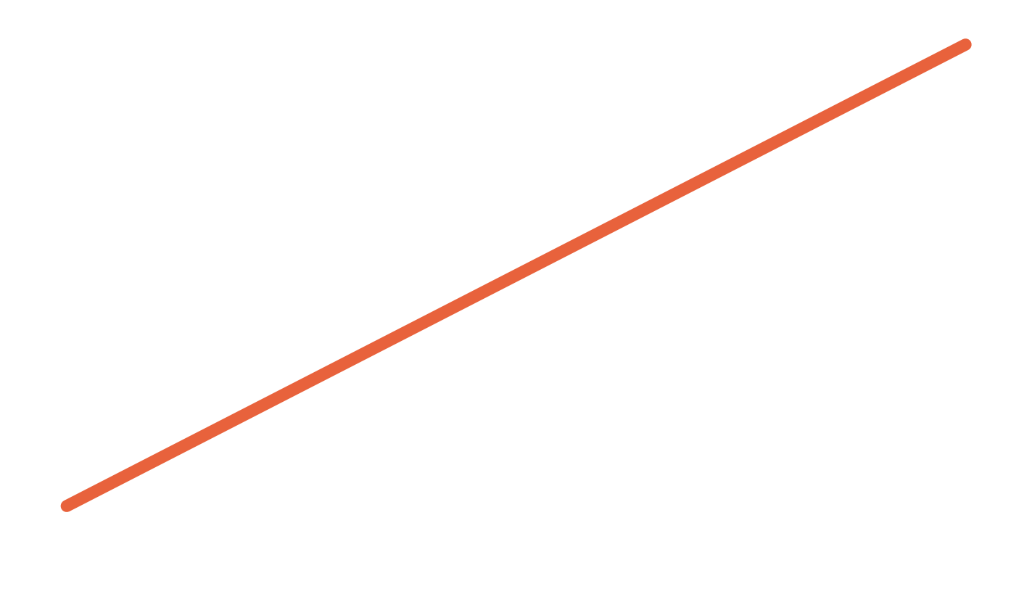
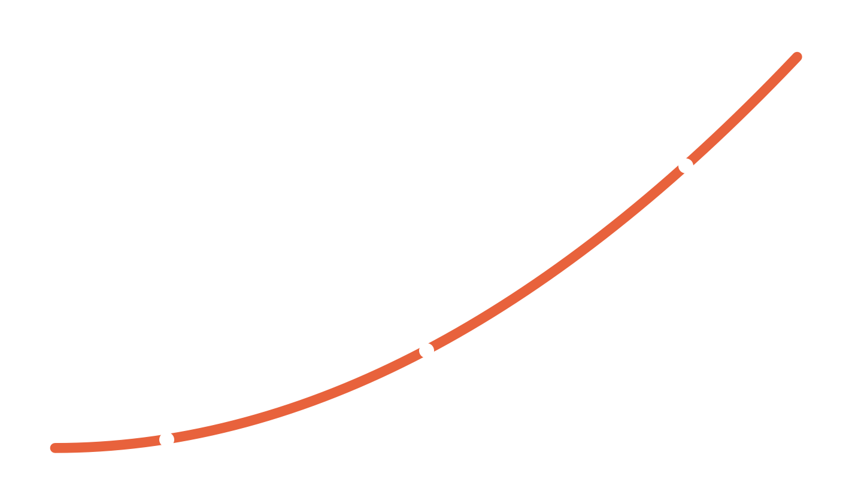
Retas vs. Curvas: Inclinação Constante ou Variável
Reta = inclinação constante
Curva = inclinação variável
A taxa de variação é a mesma em qualquer trecho do gráfico. Ex.: MRU tem velocidade constante.
A inclinação muda de ponto a ponto. Ex.: MRUV tem velocidade mudando (a inclinação num ponto é dada pela reta tangente ali).
POSSOR · Pré-Física · Aula 19
7

Slide 8
Exemplo Prático — Calculando a Inclinação
Gráfico de posição × tempo de um carrinho
Escolha dois pontos: (2s, 8m) e (6s, 24m)
t (s) | x (m)
0 | 0
2 | 8
4 | 16
6 | 24
m = (24 − 8) / (6 − 2)
m = 16 / 4
m = 4 m/s (velocidade)
POSSOR · Pré-Física · Aula 19
8

Slide 9
Hora dos Exercícios — Fixação
QUESTÃO
v × t
Um gráfico de velocidade × tempo mostra os pontos: t = 0s → v = 0; e t = 3s → v = 12 m/s. Qual é a aceleração do objeto (a inclinação do gráfico)?
💡 Dica
Num gráfico v × t, a inclinação é a aceleração!
a = [ ? ]
POSSOR · Pré-Física · Aula 19
9

Slide 10

Gabarito e Encerramento
Resolução
Resumo da Aula
a = (12 − 0) / (3 − 0)
a = 12 / 3
a = 4 m/s²
A inclinação de um gráfico é a taxa de variação de y em relação a x (m = Δy/Δx). Seu sinal indica se y cresce, decresce ou é constante. Retas têm inclinação constante; curvas, variável.
Próxima aula: Análise Gráfica 2 — o significado físico da área sob a curva.
POSSOR · Pré-Física · Aula 19
10

